Slide 1


开源节流，降本增效
——山姆会员店的成本控制手段
金昭真（组长）、高省薰、张轩、李睹妍、方昱晴、林兴波
2022-12-13

Slide 2
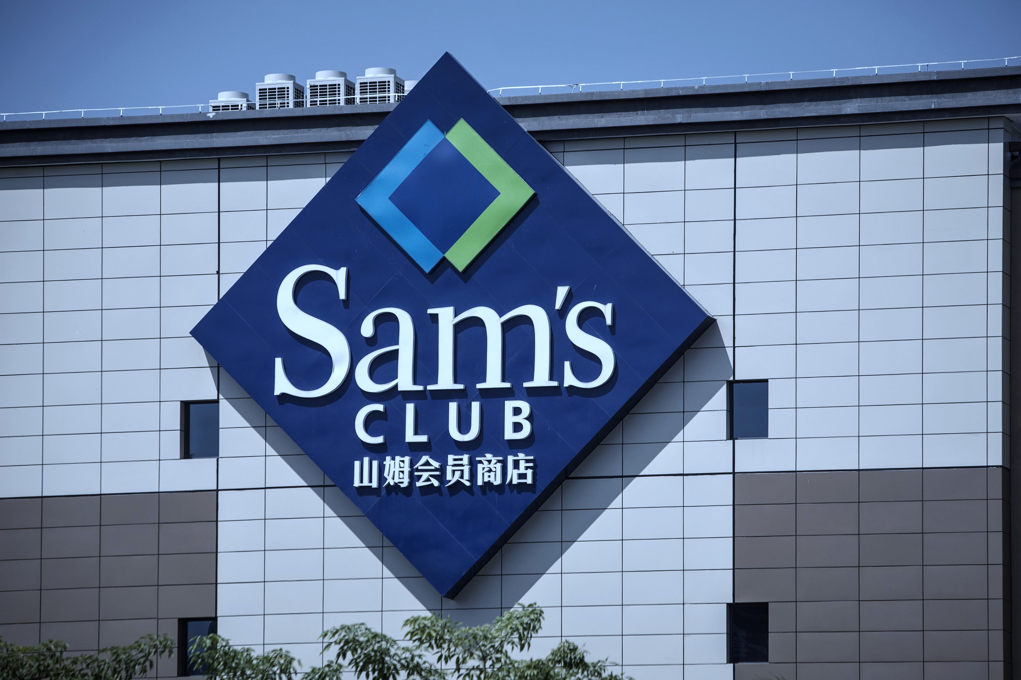
目 录
1
案例描述
2
问题思考
3
问题分析

Slide 3
一、案例描述

Slide 4

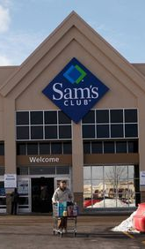
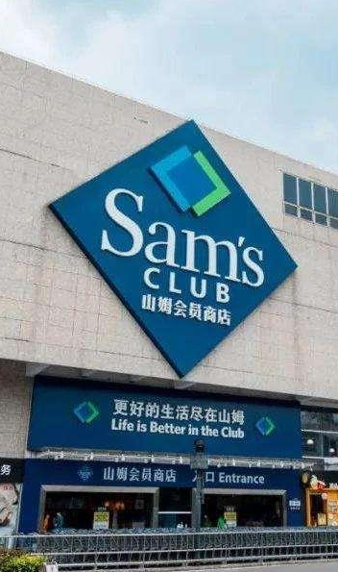

案例描述 – 企业分析
山姆会员店
中国山姆会员店
500强企业沃尔玛旗下的高端会员制商店
自1983年4月,
首家商店在美国俄克拉荷马州的米德韦斯特城开业起
2020年全球最具价值500大品牌榜发布，山姆会员店排名第183位
在中国第一家山姆会员店于1996年8月落户深圳
截至2021年9月
山姆已在开设34家
付费会员数超400万

Slide 5
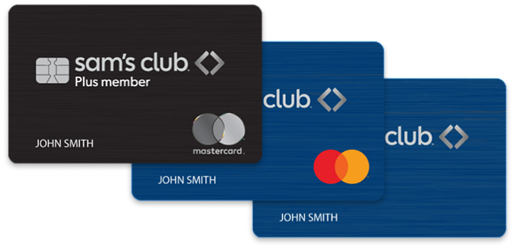
案例描述
成本控制
成本是影响企业在市场中竞争的一个重要因素。
山姆会员商店作为一家中高端会员制商店，比起沃尔玛等其他购物商店，山姆的优势在于“会员”，即有庞大的固定顾客。因此，如何留住庞大的会员数量是山姆的关键点。
山姆十分重视成本控制，山姆会员商店希望“会员第一”理念下，通过成本控制，控制价格和质量，保证市场竞争力。
山姆会员主要采用Kaizen成本控制手段，从商品采购成本、物流成本、包装成本、仓储成本、商店建设和运营管理成本等多个方面进行管控，达到减少非增值活动、提高产品质量、减少原材料浪费。

Slide 6
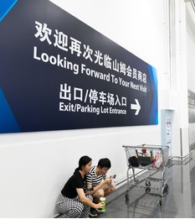

1.1. 商店建设成本
(1) 减少额外的建设费用
选择在交通便利，拥有足够停车场的地段。
选址市调考量的因素
当地的基础设施建设
相关配套设施
地价租金
会员制商店的 “原则性”中的主要内容为
“不做不必要的投资"
沃尔玛CEO 董明伦(Doug McMillon）

Slide 7
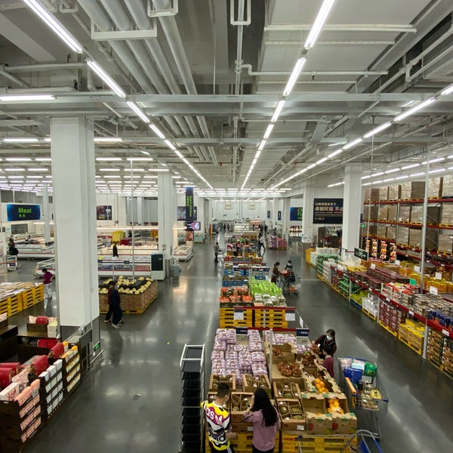
1-2. 商店建设成本
(2) 拒绝过度装饰与渲染
商店里天花无吊顶、混凝士地板、仓储式货架
保持9米的层高、3米竞的通道，以及货架与货架之间3米的间隔
提高卖场环境舒适度
采用步入式冷柜和LED灯，提高了空间利用率，同时节省7~10%电力
会员制商店的 “原则性”中的主要内容为
“不做不必要的投资"
沃尔玛CEO 董明伦(Doug McMillon）

Slide 8

2. 商品采购成本
优选精简SKU，单品战略
获得议价能力和话语权
分析会员需求与喜好，挑选商品种类
利用全球采购体系和供应链来精选商品
形成良性循环
自有品牌Member’s Mark 商品
独家商品占20%~30%
未来希望自有品牌商品达700~800种
单品采购量大
拿到优质低价商品
Notes:
其次是商品采购成本，山姆严格把关采购环节，优选精简SKU，单品战略。山姆凭借20多年在中国市场累积的经验，分析会员需求与喜好，挑选商品种类。并且山姆实际售卖商品只有约4000余种，每一个品种都是利用自身强大的全球采购体系和供应链来精选的商品。 目前山姆会员商店有约600种⾃有品牌Member’ s Mark商品，独家商品占20%~30%，未来希望自有品牌商品可达700~800种。减少商品数量、提高商品本身质量可实现提高单品的采购量。只要单品的采购量足够大，山姆与供应商的谈判中获得更高的议价能力和话语权，从而拿到优质且低价的商品，形成良性循环。

Slide 9

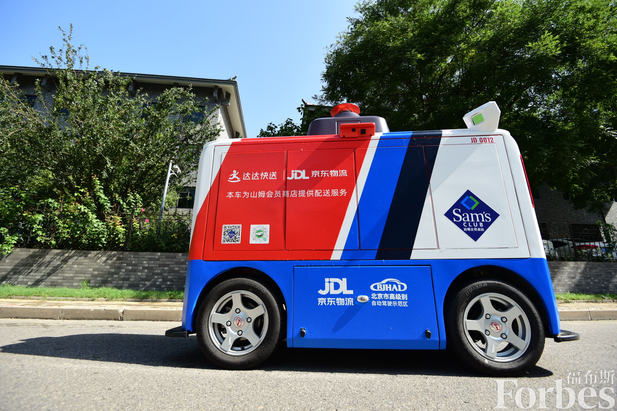
3-1. 物流成本
通过山姆自营电商平台（samsclub.cn和山姆App)、山姆京东旗舰店、山姆京东全球购等平台享受高效便捷的配送服务
⼭姆已正式上线京东到家，成为首个入驻京东到家的付费会员制商家。高品质
生鲜的一小时送达需求，延伸至全国重点城市，大幅扩大山姆在这些城市的覆盖范国。山姆在京东到家上的销售额日环比增幅平均达到40%以上，平均配送时间只有40分钟左右。
Notes:
然后是物流成本，除自营电商，山姆还与京东签订协议，将山姆会员店开在了京东官方旗舰店，利用京东自营配送网络提高商品物流效率，降低物流成本。深圳的⼭姆已正式上线京东到家，成为⾸个⼊驻京东到家的付费会员制商家。⾼品质⽣鲜的⼀⼩时送达需求，该合作末来还将延伸⾄更多全国重点城市，⼤幅扩⼤⼭姆在这些城市的覆盖范国。山姆与京东到家的合作模式深受会员欢迎，山姆在京东到家上的销售额日环比增幅平均达到40%以上，客单价是业内同类服务的了倍，平均配送时间只有40分钟左右。

Slide 10
3-2. 物流成本
10月8日，上海真如城市副中心、中海发展与沃尔玛山姆三方合作签约仪式在普陀区政府举行，标志着山姆会员商店将落地上海普陀。
据介绍，山姆会员商店（普陀真如店）将开在真如城市副中心中海环宇城MAX，总体量约5.7万平方米，全部位于地下空间，地上部分为绿廊公园中央区段，以TOD设计理念构建起“公园+商业+微绿地”多层次体系。目前，山姆会员商店（普陀真如店）已开工建设，预计2022年底开业，它将是上海首个结合TOD及城市公园综合开发的山姆会员商店。未来市区百姓去山姆，不用再跑浦东、青浦，坐地铁到真如就可以实现大采购了。
在过往发展过程中，沃尔玛在各地政府支持下与合作伙伴共同打造了多个成功的商业案例：山姆会员商店深圳福田店连续11年蝉联全球销售第一。
Notes:
山姆会员店积极尝试与政府合作，引进本地商品采购力度，加快资金和技术投入发展供应链，能引进更多优质本土化商品，在减少采购成本的同时也节约了物流成本。

Slide 11
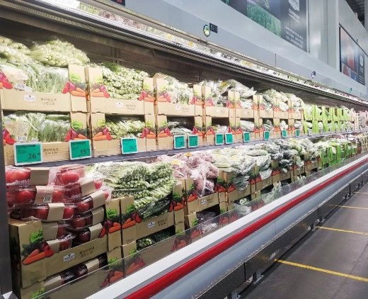
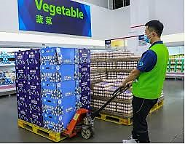
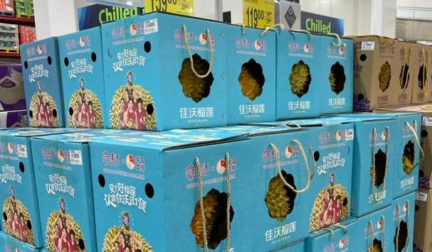
4. 包装和仓储成本
山姆仓储式门店既是销售空间，也是储存空间
利用大型包装
把商品以整箱、
整盒的形式摆放在货架上
减少仓储成本
降低商品从仓库到货架的成本
深圳龙华店
采用了美国标准的
后补式冷柜
冷库与货架直接相连，最大程度地保障商品新鲜度
压缩后台空间，
提升工作效率
Notes:
接着是包装和仓储成本，山姆利用三联包、五连包等⼤型的包装，把商品以整箱、整盒的形式摆放在货架上，⼭姆仓储式⻔店既是销售空间，也是储存空间，既减少仓储成本，也降低了商品从仓库到货架的人力成本。以刚刚开业的深圳⻰华店为例，⾸次采⽤美国标准的后补式冷柜，冷库与货架直接相连，最⼤程度地保障商品新鲜度和品质，更好地实现了全程冷链控制，同时还压缩了后台空间，提升⼯作效率。

Slide 12
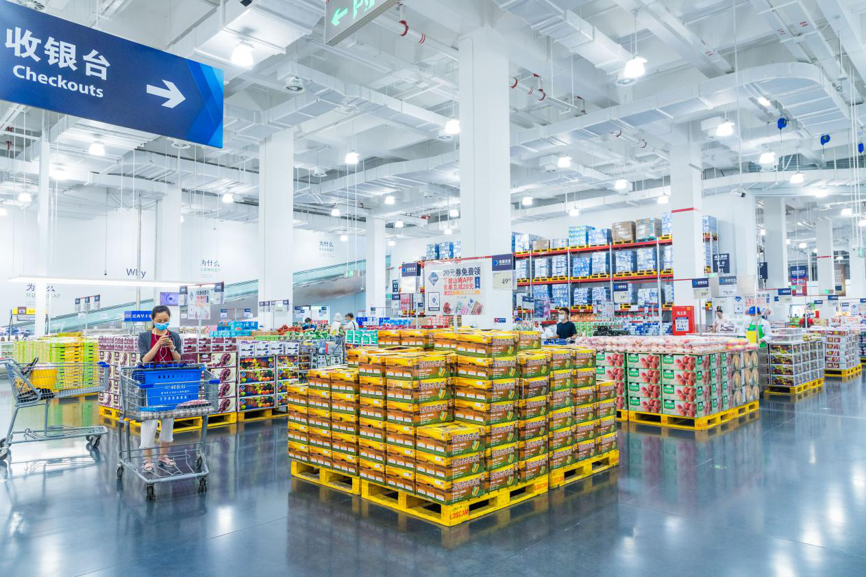
5. 运营管理成本
类似于麦德龙的陈列方式
简洁明了地将商品展示在顾客面前
商品通过物流到达门店之后，员工不需要经历繁琐的上货流
只需要简单几步就可以一次性完成上货以及补货的流程，极大地降低了运营成本。
采用卡板式陈列
Notes:
运营管理成本，山姆会员店绝大部分商品都采用了卡板式陈列，这种类似于麦德龙的陈列方式简洁明了地将商品展示在顾客面前。商品通过物流到达门店之后，员工不需要经历繁琐的上货流程，只需要简单几步就可以一次性完成上货以及补货的流程，极大地降低了运营成本。

Slide 13
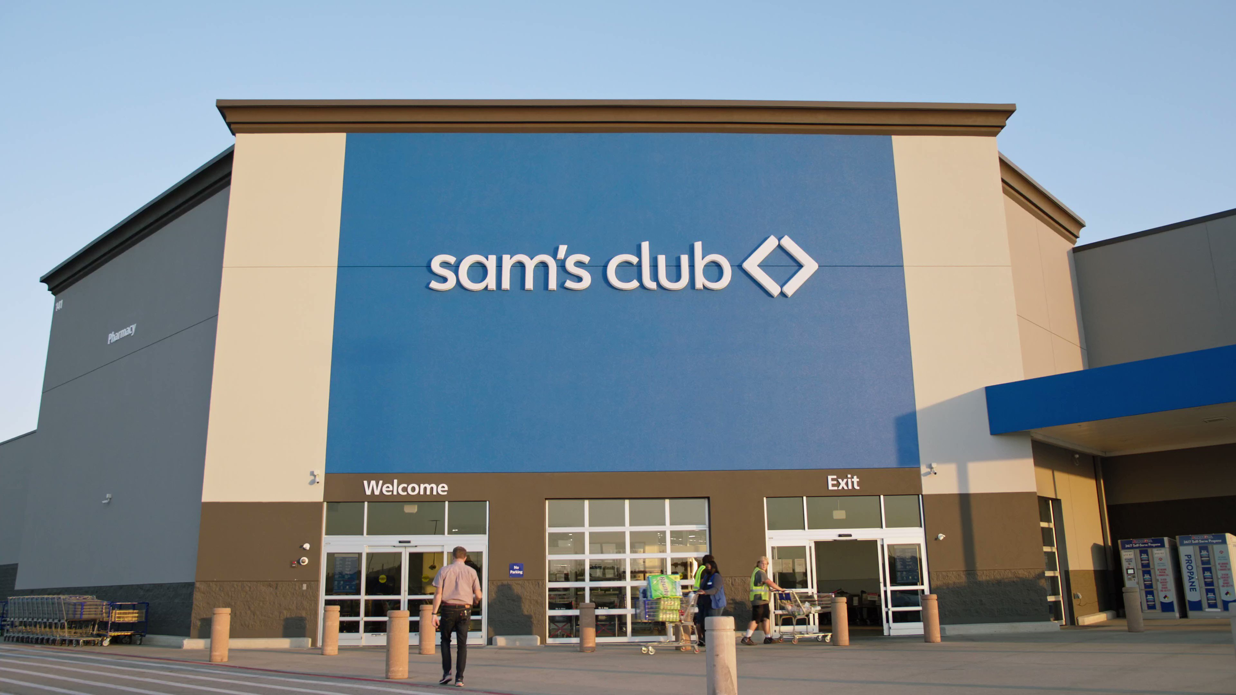
案例描述
成本控制
比起Costco等其他高端会员制商店，山姆会员店的优势在于“本土化”。山姆从1990年到积累了中国顾客的购物习惯和偏好，考虑商品和商品数量时，有庞大的数据支撑。
山姆会员店喜欢与本地企业和政府合作，让顾客从多个接口流入山姆会员店，来减少获客成本。
为了提交固定会员续卡率，山姆会员店控制会员费；同时，通过京东的合作让更多的非会员顾客体验山姆会员的商品，降低了会员制导致的门槛。
山姆会员店利用与众不同的成本管理手段，开辟了一条属于山姆特色的付费会员道路。在降低成本、提高利润，提高了会员对企业的满意度和忠诚度，这又反过来成为用户贡献给山姆会员年费的保障。

Slide 14
二、问题思考

Slide 15
问题一
为什么要进行成本控制？
问题二
怎么进行成本控制？
问题三
成本控制成效如何？

Slide 16
三、问题分析

Slide 17

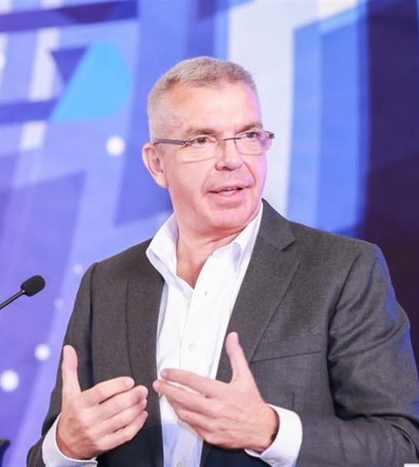

1.为什么要进行成本控制
山姆会员商店自1996年进入中国以来，始终秉持‘会员第一’的理念，为会员甄选来自全球各地的高品质商品。
提供优质优价商品
山姆会员店十分重视成本控制，从商品采购成本、物流成本、包装成本、仓储成本、商店建设和运营管理成本等一系列可控成本管理入手，切实降低商店各项成本支出，实现商品在价格上的优势，并且在此基础上保证商品质量，从而获得较强的市场竞争力
与同行相比山姆会员店的优势
沃尔玛山姆会员店对消费者做出8%的承诺,即以一购物车商品来计算,山姆会员店的零售价格比商圈内其他竞争对手平均低8%
山姆会员商店首席运营官 安德
Notes:
关键回答为什么？会员第一理念，通过成本控制，价格优势和质量可控下保证市场竞争力
如何留住会员？可控成本基础上保证提供优质
（需要提到竞争者）

Slide 18
1.为什么要进行成本控制
山姆会员店主要利润来自商品本身和会员费
沃尔玛山姆会员店商品以中央采购和全球采购居多。一个单品的销售额往往是普通大卖场该品类销售额的十倍甚至数十倍,因此有很强的议价能力。我们的采购团队可以将进价谈到很低,从而保证了一定的利润空间。
中国大部分大卖场除了依靠商品差价赚钱之外，还需要向供应商收取进场费、条码费等各种复杂的通道费用。通常，前台利润为通道费, 而后台利润为在商品差价上面获得的利润。
随着行业竞争加剧，大部分零售商前台利润大于后台利润。传统零售商已经将向供应商收取通道费用作为主要的盈利手段，此所谓“食利型”经营模式。
而山姆会员点在不向供应商收取通道费用，其主要利润来自于商品本身。会员费的收入也是沃尔玛山姆会员店系统利润的一大来源。因此，成本控制方式会直接影响山姆会员店的主要利润。
李冬志
Notes:
关键回答为什么？会员第一理念，通过成本控制，价格优势和质量可控下保证市场竞争力
如何留住会员？可控成本基础上保证提供优质
（需要提到竞争者）

Slide 19

2.怎么进行成本控制的
减少非增值活动
减少建设成本
改进操作程序，提高产品质量
控制采购成本
Kaizen成本法
消除原材料浪费
控制包装和仓储成本
缩短产品服务时间
控制运营管理和
服务成本
Notes:
通过改进一系列生产经营过程中的细节活动，来减少非增值活动，消除原材料浪费，
改进操作程序，提高产品质量，缩短产品生产时间，不断激励员工，从而逐渐实现企业的成本控制目标

Slide 20
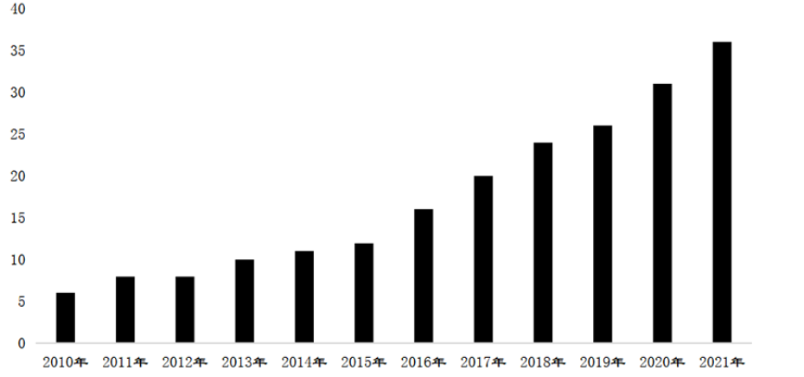
3.成本控制的成效如何
山姆会员店利用与众不同的成本管理手段，开辟了一条属于山姆特色的付费会员道路。
2010-2021年山姆会员店在中国大陆数量变化
山姆会员店年费为260元的普通会员续卡率约为70%，而年费为680元的“卓越会籍”的会员续卡率在80%左右。中国付费会员数量已经超过400万，在23个城市运营36个门店。以会员费260元计算，仅这一项，山姆2021年的收入就达10.4亿元。当山姆会员店有如此多顾客办会员时就说明顾客已经初步认可了山姆。
Notes:
以下的点和成本控制（会员制）需要有关联
#需要体现相关性
1.经济效益（利润）
2.社会效应（品牌）
固定会员，减少营销成本
会员收入占营业收入占比多少？

Slide 21
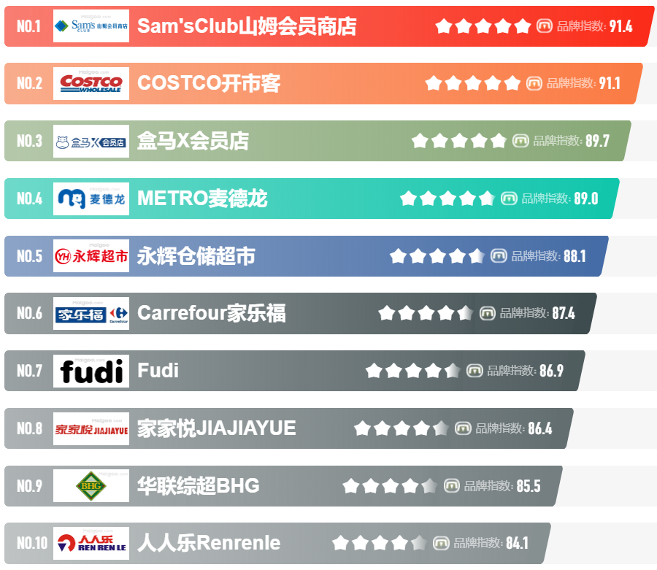
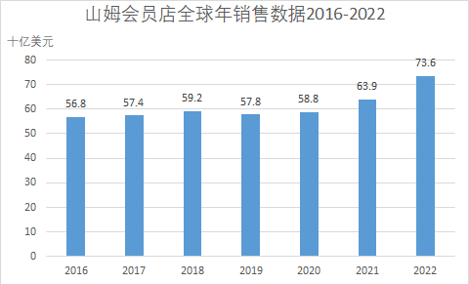
3.成本控制的成效如何
在2022年会员制超市十大品牌榜中榜排名，山姆会员店以91.4分位列第一，排名高过盒马、麦德龙等一众强劲竞争者。这说明从企业实力、品牌荣誉、消费者认可度等方面，山姆会员店都做的十分突出。
Notes:
品牌和会员制的关系
需要比较会员数量
成本控制和会员制有关？
这排名是全球的吗？（中国的？）

Slide 22
谢谢聆听
Thank you for hearing

